Slide 1
Polinesia Francesa

Slide 3
Mapa de Localización de La Polinesia Francesa . La Polinesia Francesa es una colectividad de ultramar francesa localizada al sur del océano Pacífico. Está compuesta de 118 islas y atolones de los cuales 67 están habitados. La isla Tahití, en el archipiélago las Islas de la Sociedad es la más famosa.

Slide 4
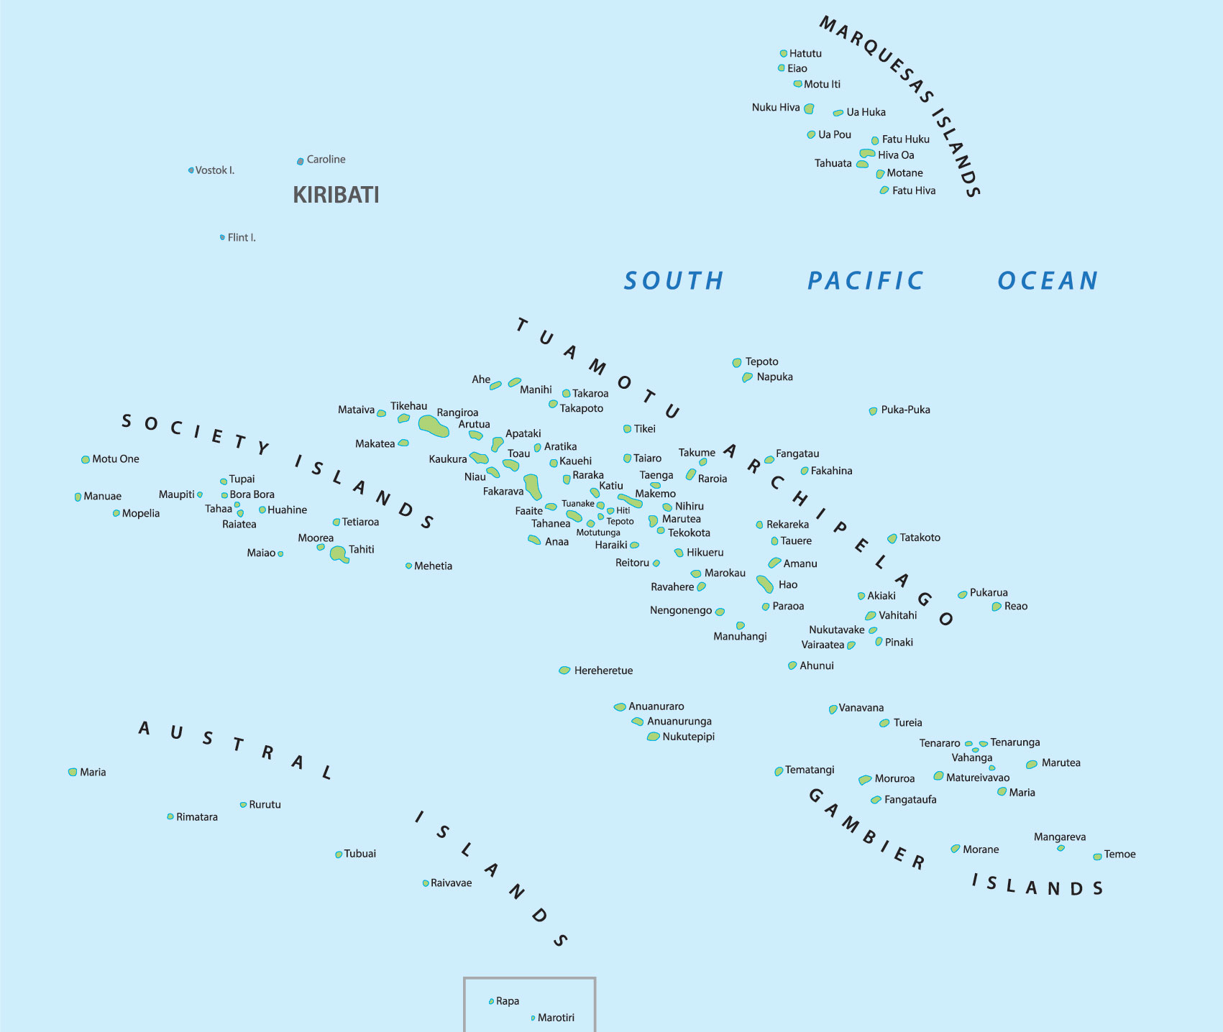
Tahití

Slide 5
Mapa de La Polinesia Francesa Este es el mapa de La Polinesia. El idioma oficial de La Polinesia Francesa es el Francés, Tahitiano y otras lenguas polinesias. Su capital es Papeete.

Slide 6
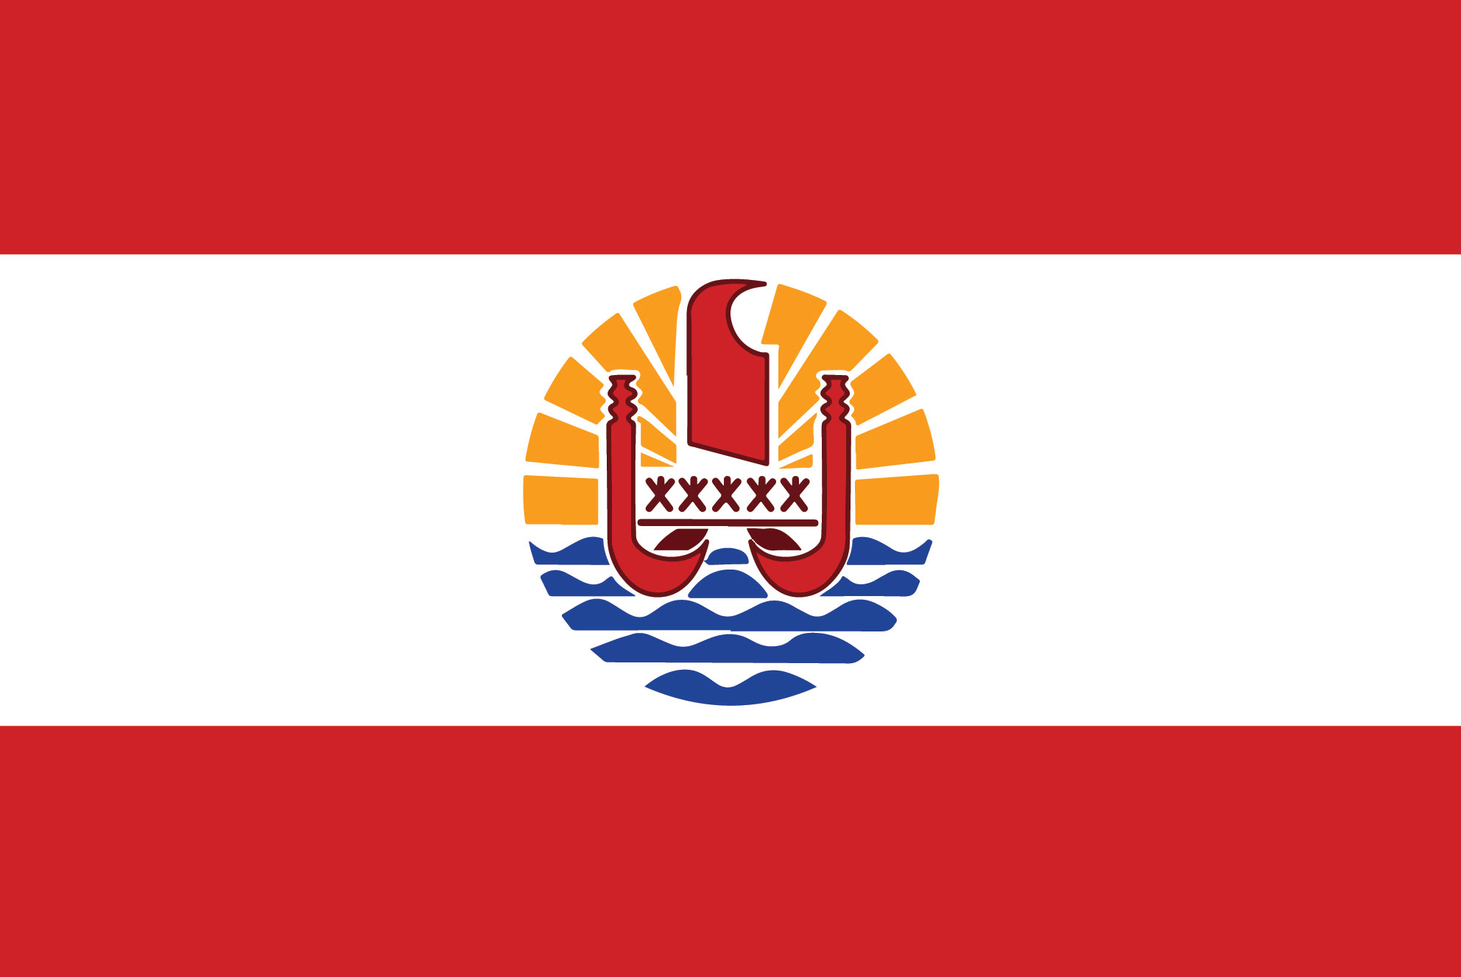

Slide 7
Bandera de La Polinesia Francesa La Bandera de la Polinesia Francesa está formada por tres franjas horizontales siendo la franja central de color blanco y de color rojo las franjas exteriores. La franja central tiene el doble de ancho que las otras, en el centro el escudo, que consiste de un círculo con una canoa de color rojo sobre cinco filas de olas, que representan la abundancia. Tras la canoa, aparecen diez rayos de sol, que representan la vida. Sobre la canoa hay cinco figuras humanas que representan a los cinco archipiélagos de la Polinesia Francesa.

Slide 9
Traje típico de La Polinesia Francesa Su vestimenta se destaca por ser de colores vibrantes y acompañada de un accesorio típico, el collar de flores entrelazadas. Destacan los tejidos de pandanus, que se realizan con las hojas de pandanos que son árboles grandes y delgados que crecen a la orilla del mar.

Slide 10
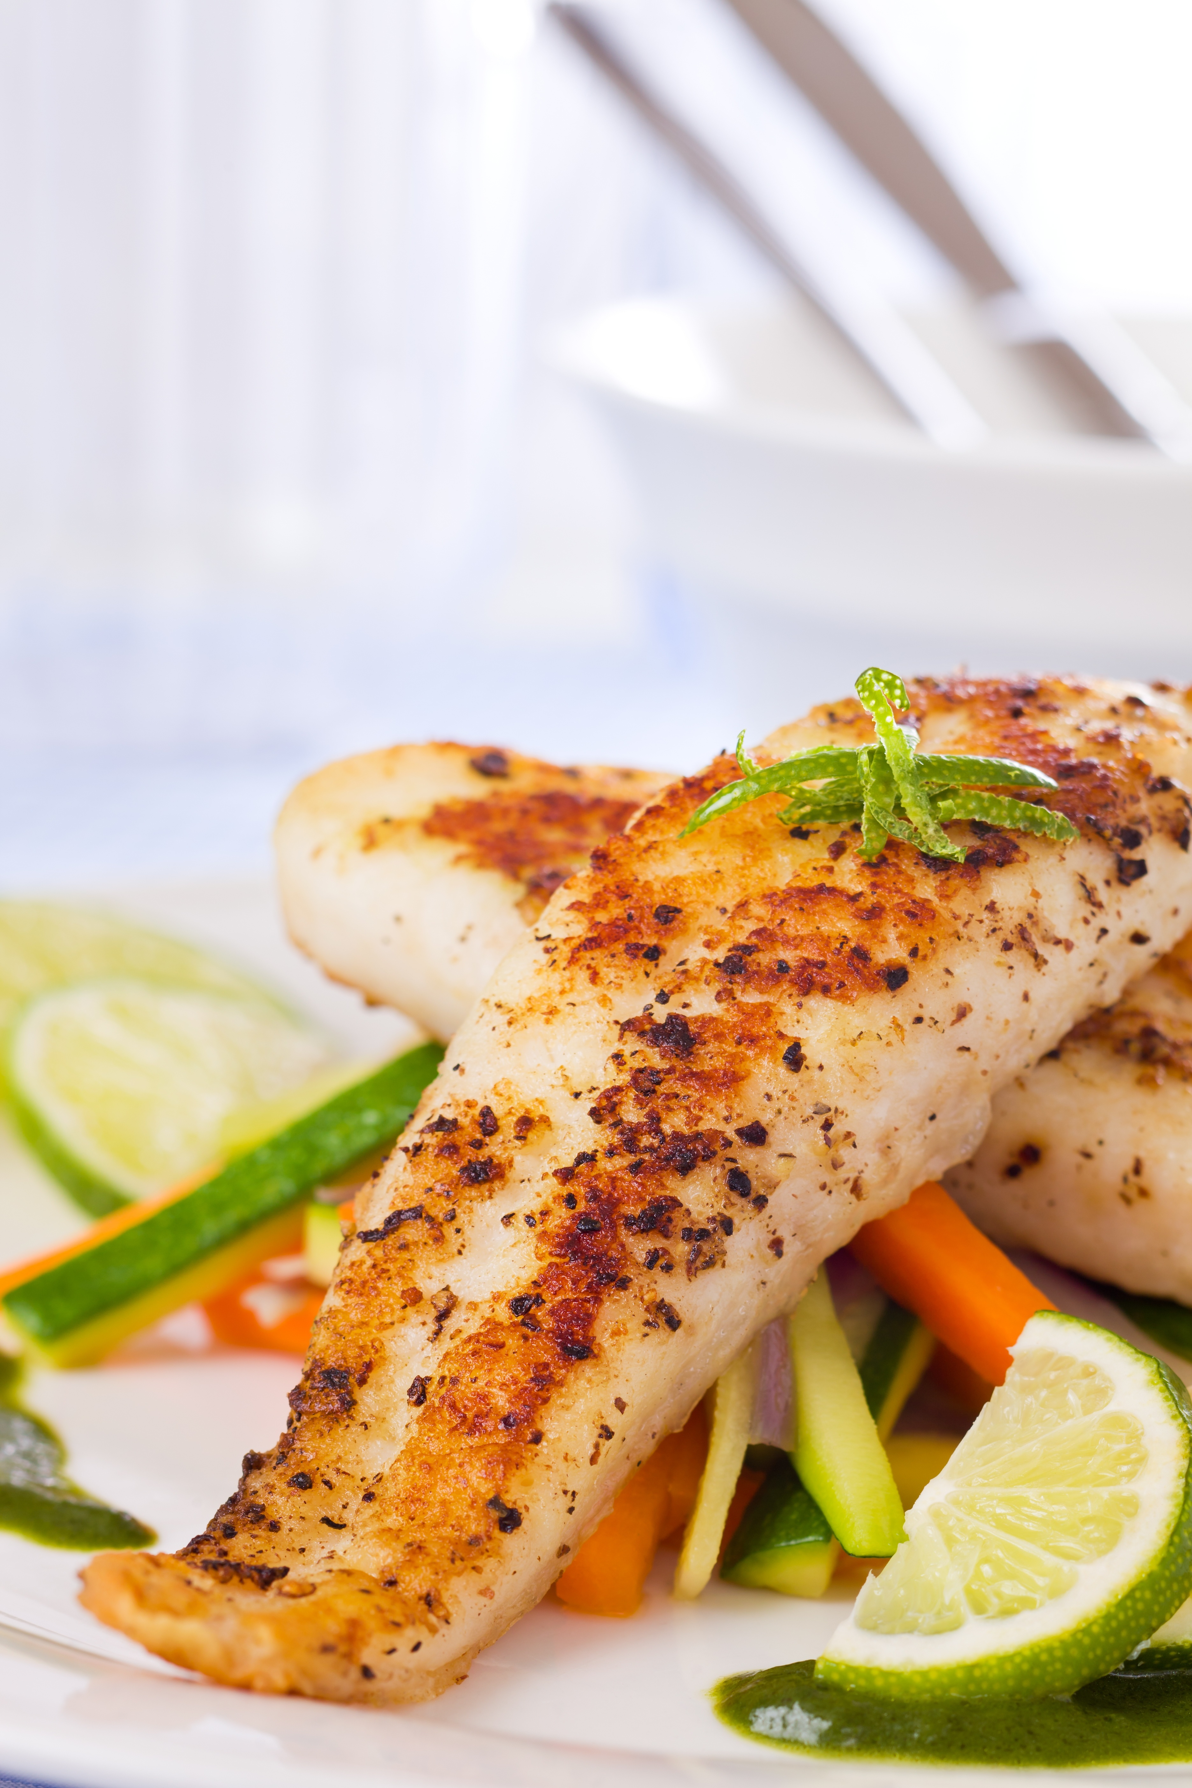

Slide 11
Pescado El pescado en todos sus estados; asado, hervido, crudo y de todo tipo; atún, bonitos, mahi, docenas de variedades de pescados de laguna, es seguramente el centro de los platos polinesios.

Slide 12
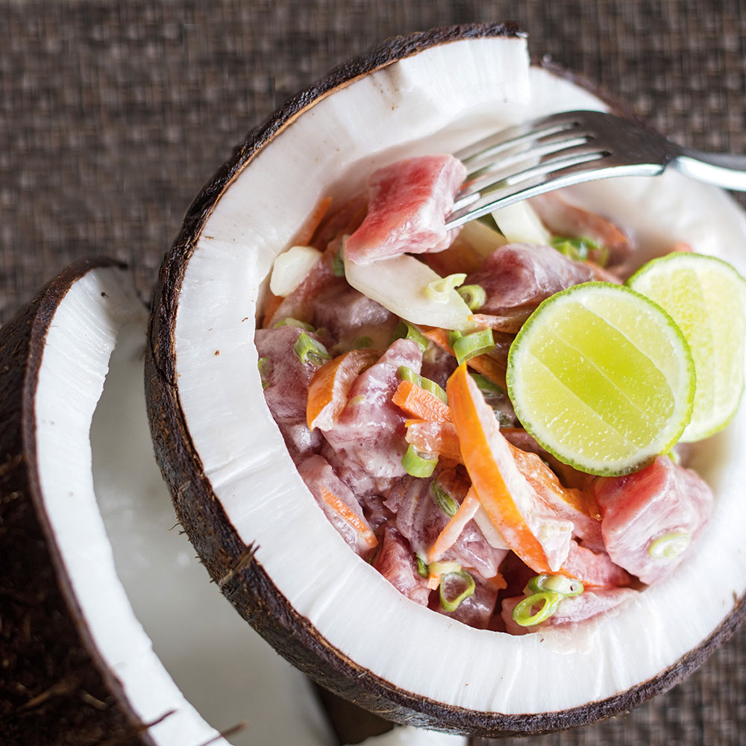

Slide 13
El Poisson Cru El Poisson Cru a la Tahitiana es un pescado marinado con limón, leche de coco y camarones locales. Uno de los platillos más conocidos.

Slide 14
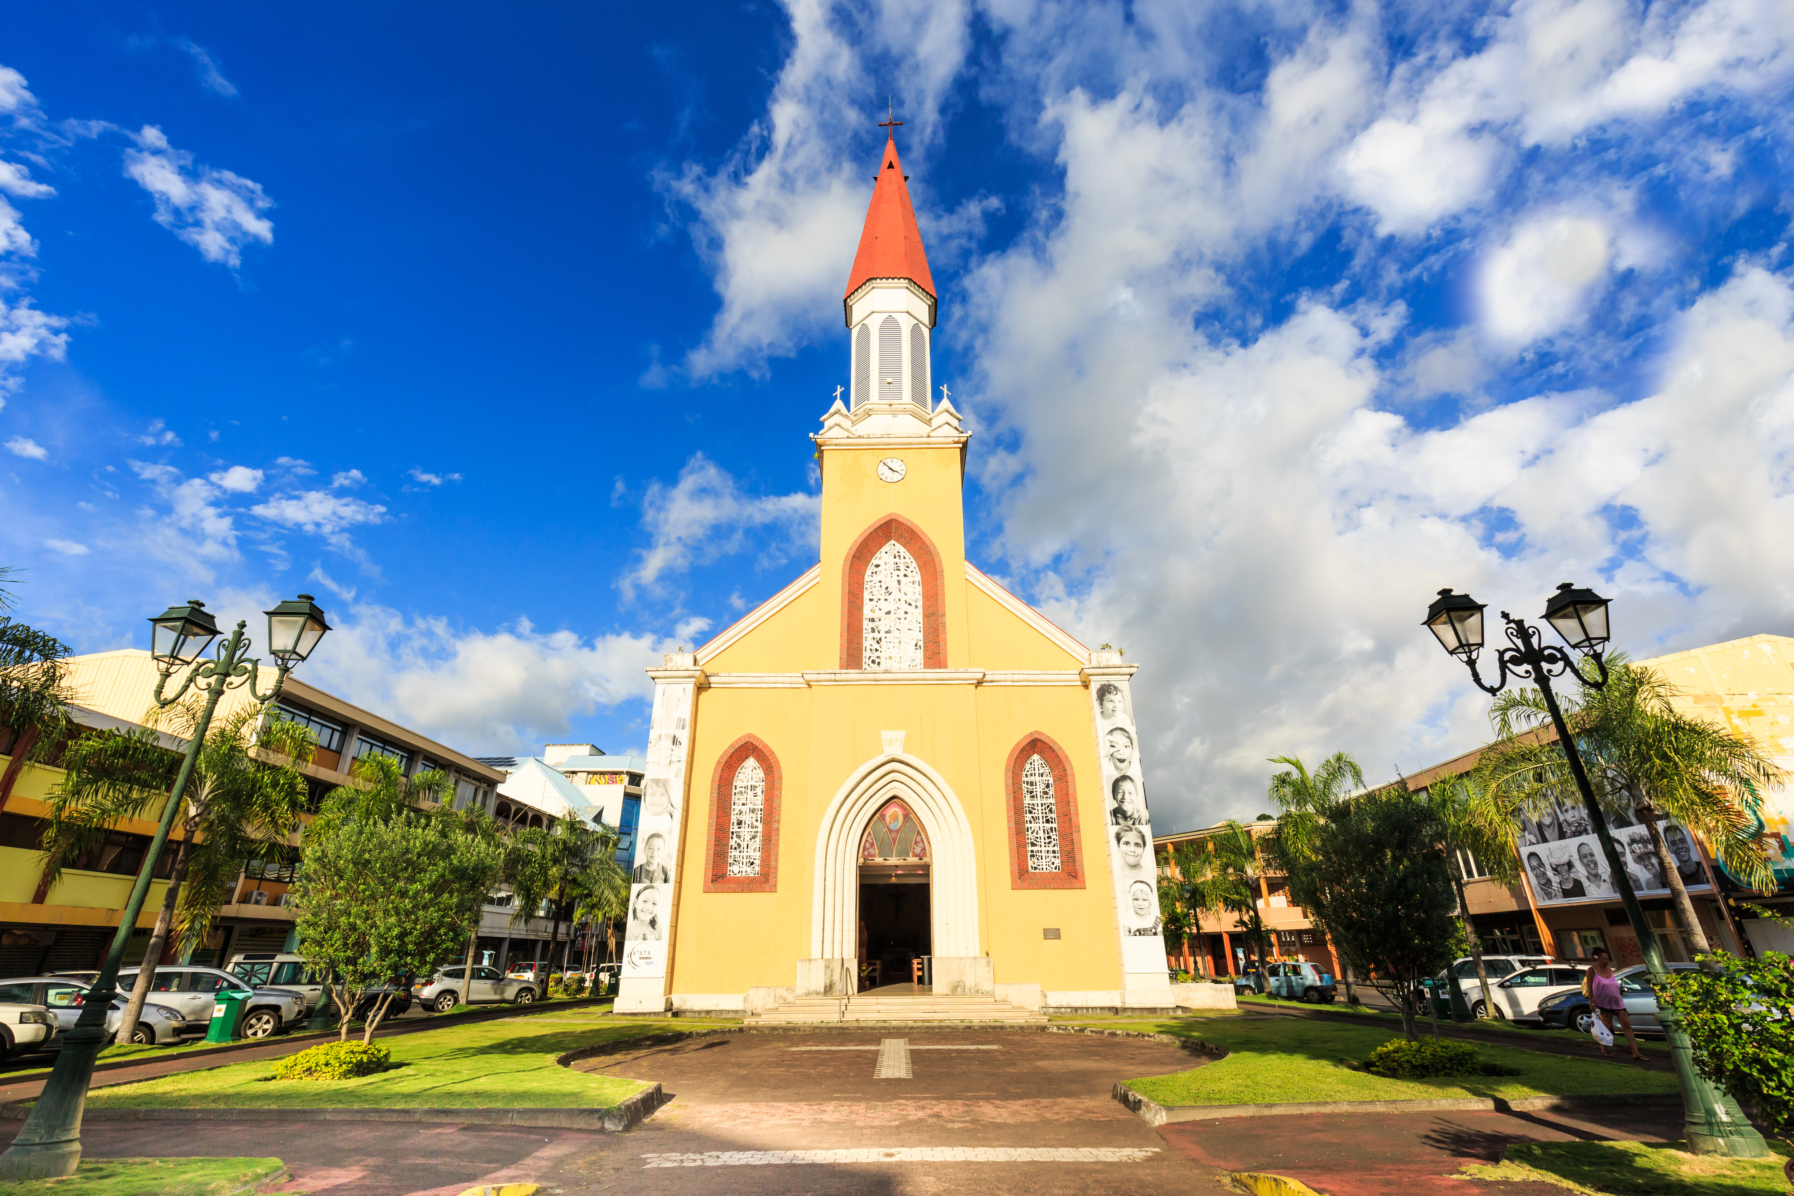

Slide 15
Catedral de Notre-Dame Es la iglesia católica más antigua de Tahiti. Se ubica en el centro de la ciudad. Abrió sus puertas en 1875.

Slide 16
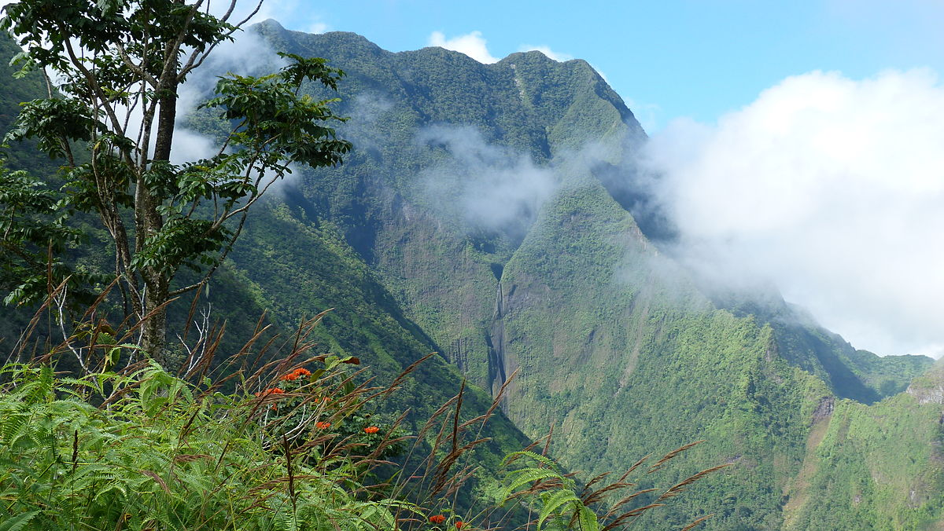

Slide 17
Monte Aorai El Monte Aorai es uno de los atractivos de la isla. Con 2066 metros de altura desde él puede verse todo Tahití y las increíbles islas de Tetiaroa y Maiao.

Slide 18
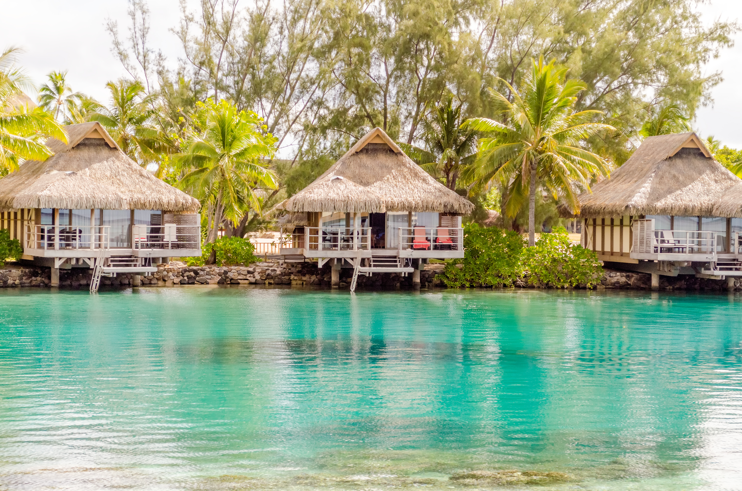

Slide 19
Moorea Moorea es una isla volcánica justo al lado de la isla principal Tahití. Tiene características geográficas muy llamativas, con 8 cerros subiendo desde una laguna translucida y cuya forma se asemeja a un corazón visto desde arriba. Es un hermoso lugar para vacacionar.

Slide 20
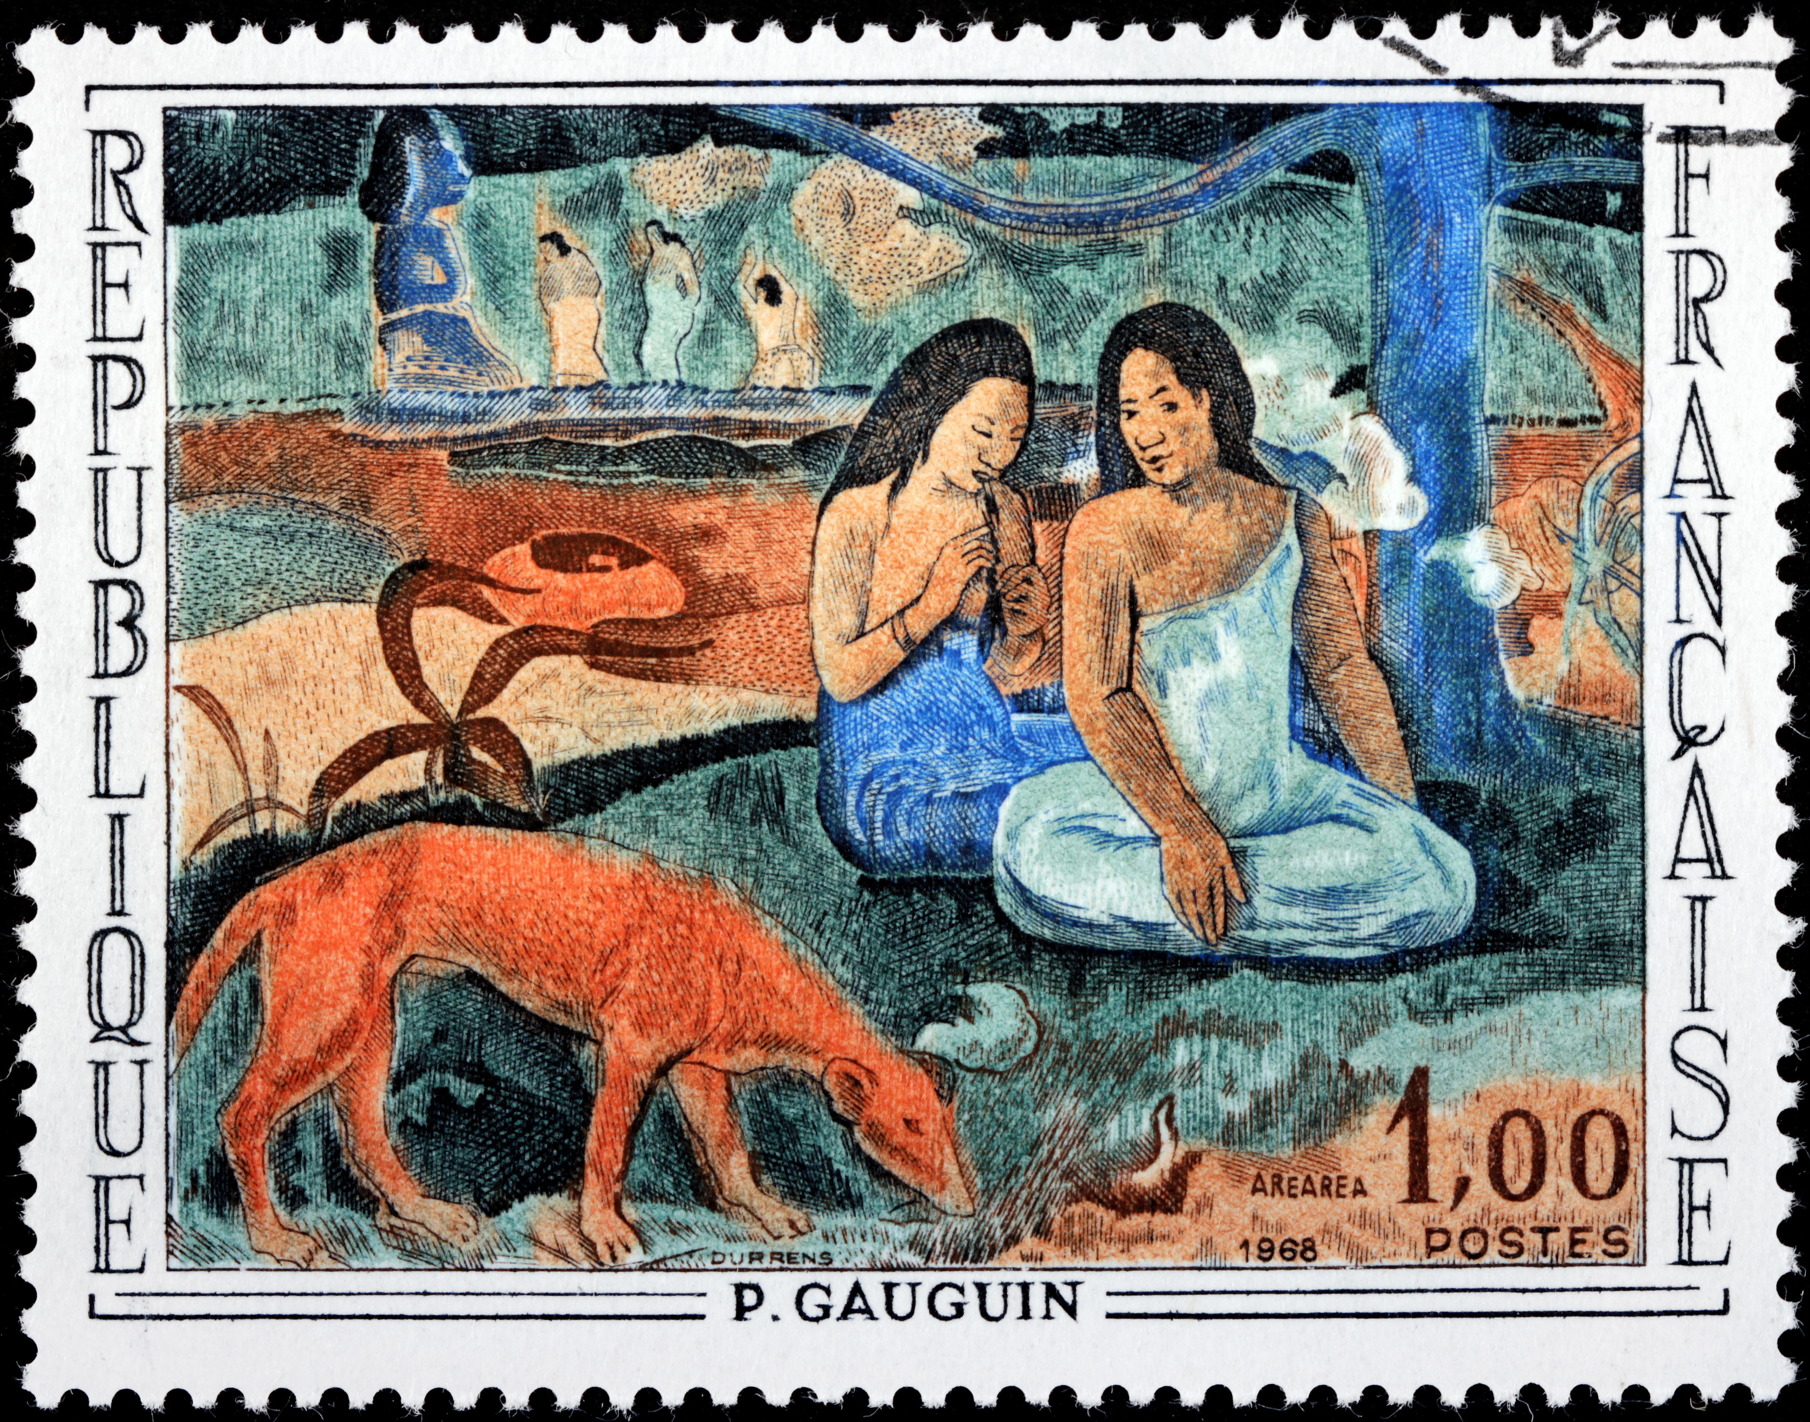

Slide 21
Museo Gauguin de Tahití Tahiti fue una fuente de inspiración para el conocido pintor Gauguin consagrándole definitivamente a nivel mundial como genio de la pintura. Se fundó un museo en su honor, pero recientemente fue cerrado.

Slide 22
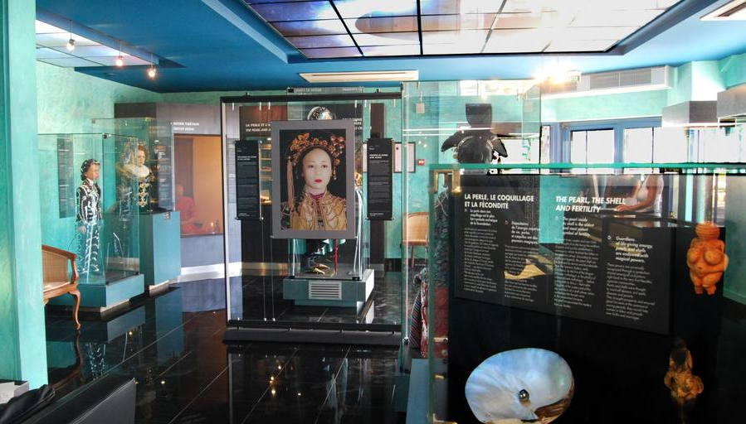

Slide 23
Museo de Perlas de Robert Wan El Museo de la Perla Negra alberga la perla tahitiana más grande del mundo y es una de las pocas instituciones en el mundo dedicada por completo a las perlas. También cuenta con una exhibición de conchas de moluscos de diferentes tamaños, formas y colores.

Slide 24
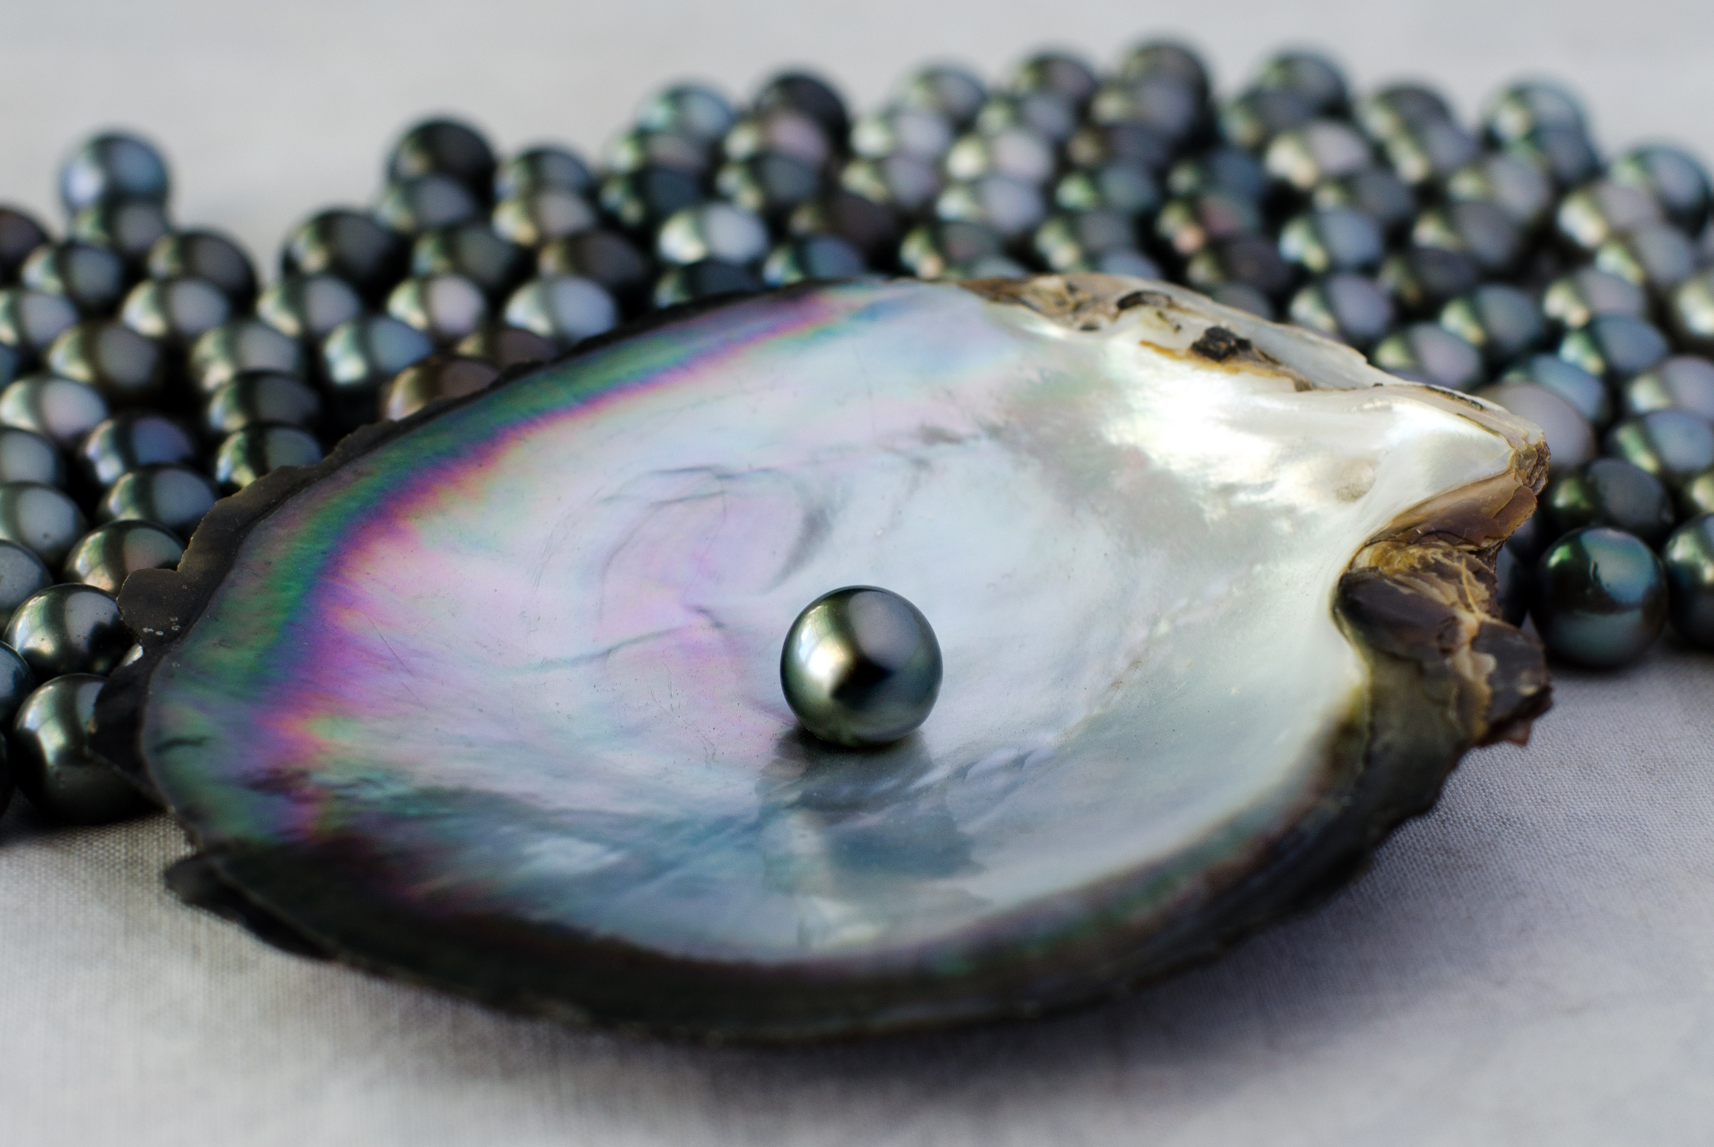

Slide 25
Perlas Negras Tahití es reconocida mundialmente por ser un centro de producción de perlas negras. Estas perlas tan cotizadas provienen de la ostra de los labios negros “Pinctada Margaritifera”. Este molusco tiene gran tamaño(12 cm.) y pesa hasta 5 kilos, pero a pesar de sus dimensiones es muy frágil.
Taxonomía
Reino: Animalia
Filo: Molusco
Clase: Bivalvia
Orden: Pterioida
Familia:Pteriidae
Género: Pinctada
Especies: P. margaritifera

